Slide 1
Практическая работа № 3
8 класс

Slide 2
Таблица
№ п/п | Название опыта | Рисунки, наблюдения | Ответы на контрольные вопросы | Выводы
1
2
3
4
5

Slide 3
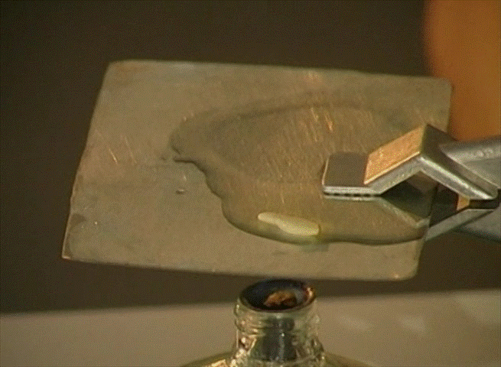
Плавление парафина
1
Кусочек парафина размером со спичечную головку поместите на предметное стекло и подержите над пламенем горелки или спиртовки (с помощью тигельных щипцов или держателя для пробирок).
Когда парафин расплавится, погасите пламя и дайте парафину остыть.
рисунок

Slide 4
Контрольные вопросы
1
Какие изменения происходят с парафином в ходе данного опыта (изменение агрегатного состояния, цвета, формы и т. п.)?
Превращается ли парафин в другое вещество в данном опыте?
К физическим или химическим явлениям (реакциям) можно отнести плавление парафина?

Slide 5
Горение свечи
2
Аккуратно зажгите свечу и дайте ей погореть 3—5 мин. Погасите свечу.

Slide 6
Контрольные вопросы
2
Какие изменения происходят с воском (парафином) и фитилем при горении свечи?
Расходуется ли воск (парафин) при горении свечи?
К физическим или химическим явлениям можно отнести горение свечи? На основании каких признаков вы делаете свой вывод?
Дайте характеристику процесса горения свечи.

Slide 7
Прокаливание медной проволоки
3
Внесите в пламя кусочек тонкой медной проволоки и прокалите ее в течение двух минут. Погасите пламя.
Рассмотрите поверхность проволоки (проволока горячая, и ее не следует касаться рукой).

Slide 8
Контрольные вопросы
3
Какие изменения происходят с медью в ходе данного опыта?
Можно ли утверждать, что при прокаливании медь превратилась в другое вещество? Какие признаки позволяют вам сделать вывод?
К физическим или химическим явлениям можно отнести прокаливание медной проволоки?

Slide 9
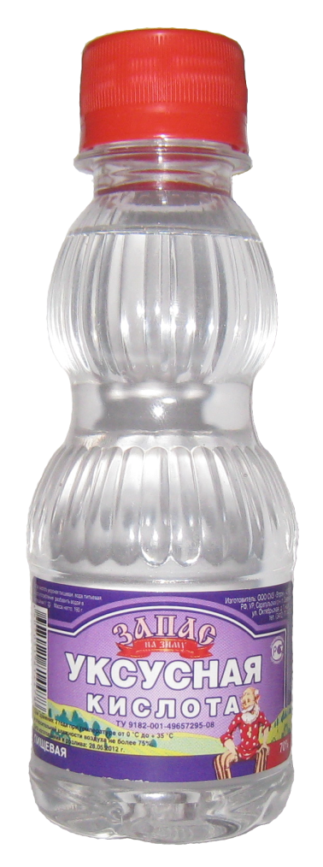
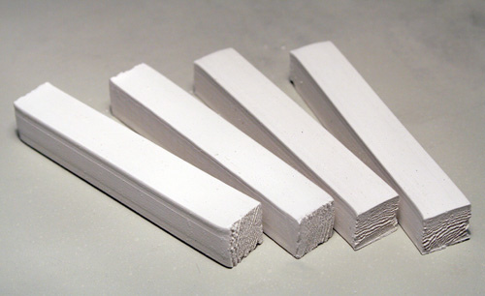
Взаимодействие мела с уксусной кислотой
4
На дно пробирки поместите кусочек мела (размером не больше 2 мм) и прилейте 1 мл раствора уксусной кислоты. Что вы наблюдаете?
мел
уксусная кислота

Slide 10
Контрольные вопросы
4
Какие изменения происходят с веществами в ходе данного опыта?
Можно ли утверждать, что в данном опыте образуются новые вещества? Какие признаки позволяют вам сделать вывод?
К физическим или химическим явлениям можно отнести взаимодействие мела с уксусной кислотой?
Дайте характеристику наблюдаемому явлению.

Slide 11
Разложение бумаги при нагревании
5
На дно пробирки поместите кусочек белой бумаги размером 5x5 мм. Пробирку закрепите наклонно в лапке штатива так, чтобы ее горлышко было немного ниже дна (рис. 24). Сначала прогрейте всю пробирку целиком, затем нагрейте только ту часть, в которой находится бумага. Через 2—3 мин нагревание прекратите.

Slide 12
Контрольные вопросы
5
Какой цвет имеет вещество, оставшееся в результате прокаливания бумаги?
Предположите, какое из знакомых вам веществ могло образоваться.
3. Внимательно рассмотрите стенки пробирки. Отметьте свои наблюдения. Предположите, какое из знакомых вам веществ могло конденсироваться на стенках пробирки.

Slide 13
Контрольные вопросы
5
4. Почему пробирка закреплена так, чтобы ее дно было выше горла?
5. По каким признакам эту реакцию можно отнести к реакциям разложения?

Slide 14
Информационные источники
свеча
плавление парафина
мел
уксусная кислота

